Slide 1
INFORME DONACIÓN
TERREMOTO ECUADOR

Slide 2
DATOS GENERALES
Población afectada por el terremoto más de 1´000.000 habitantes
Daños totales ascienden a más de 3 mil millones de dólares.
Zona afectada Provincia de Manabí y Esmeraldas.

Slide 3
MILES DE HOGARES DESTRUIDOS

Slide 4
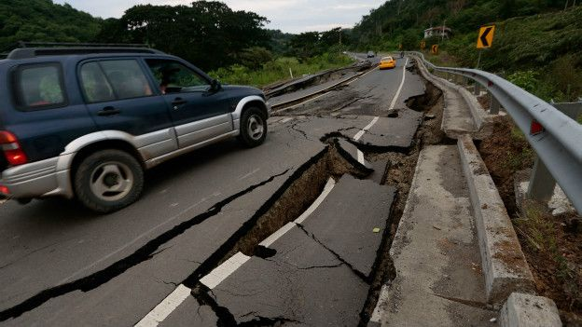

Slide 5
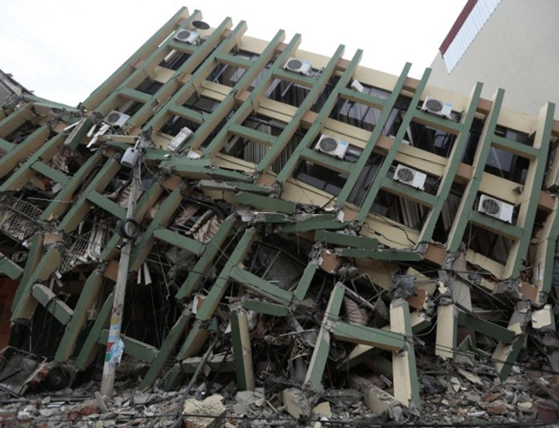

Slide 6
RECIBIMOS AYUDA

Slide 7
TOTAL RECAUDADO
GRACIAS A LA AYUDA DE MUCHOS SE LOGRO RECAUDAR :
USD 48,716.95

Slide 8
AHORA SÍ A TRABAJAR
BUSCAMOS UN LUGAR DONDE LAS AUTORIDADES NO HABÍAN ASISTIDO.
DON JUAN
ESTERO SECO
CAMARONES
300 FAMILIAS APROXIMDAMENTE

Slide 9
MANOS A LA OBRA

Slide 11
ALLÁ VAMOS

Slide 12
DESASTRE POR TODO LADO

Slide 13
ENTREGANDO AYUDA

Slide 23
LOS NIÑOS LOS MAS IMPORTANTES

Slide 28
GENTE CONTENTA Y AGRADECIDA

Slide 31
HORA DE VOLVER… MISIÓN CUMPLIDA

Slide 32
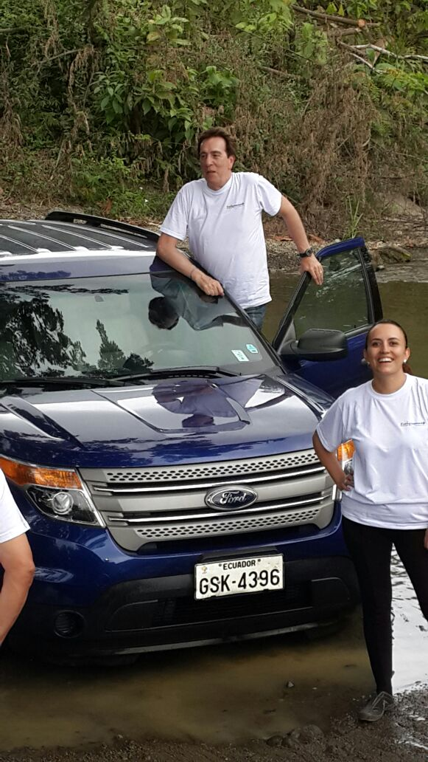

Slide 33
LAS PALABRAS NUNCA ALCANZAN CUANDO LO
QUE HAY QUE DECIR DESBORDA EL ALMA.
Julio Cortázar.

